Slide 1
Старшая
(логопедическая)
МБДОУ «Большеигнатовский
детский сад
комбинированного вида»

Slide 2
Наш девиз:
Мы милашки,
ребята из «Ромашки» !
Дружные, умелые,
сильные и смелые!
Добрые, смешливые
и трудолюбивые!
Наше Кредо
Наш Гимн

Slide 3
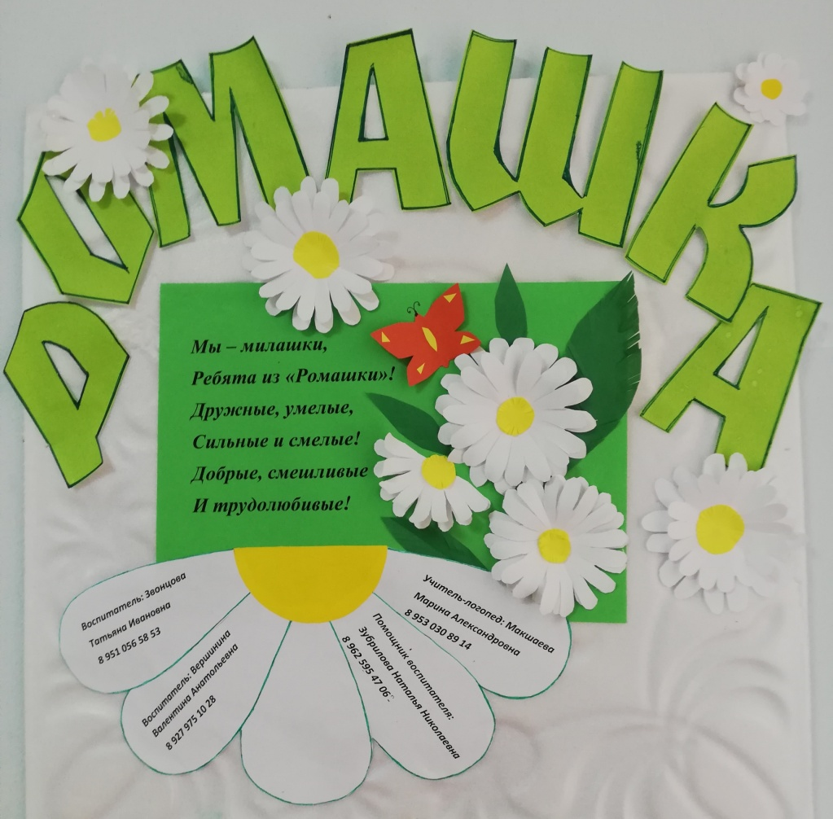
Добро пожаловать!
Детский сад, детский сад!
Малыши сюда спешат.
Дети в садике живут,
Здесь играют и поют,
Детский сад –
второй наш дом,
Как тепло, уютно в нём!
Любят его наши дети,
Самый добрый дом на свете!

Slide 4
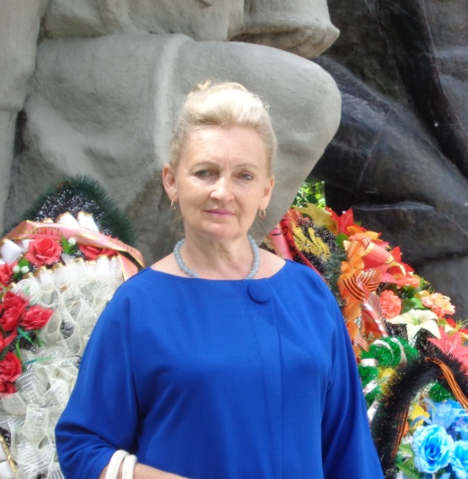
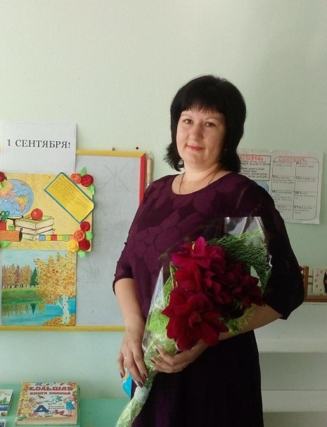
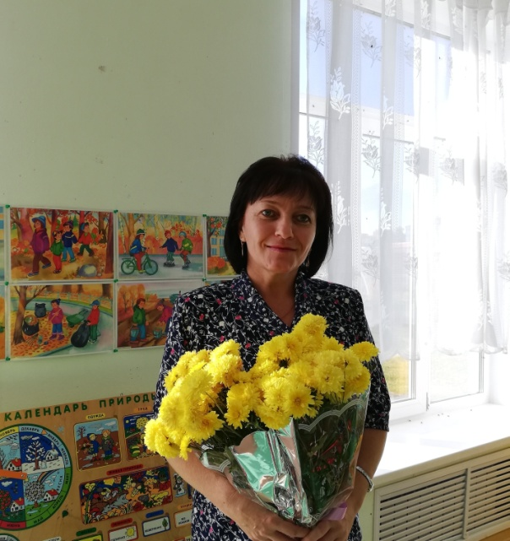
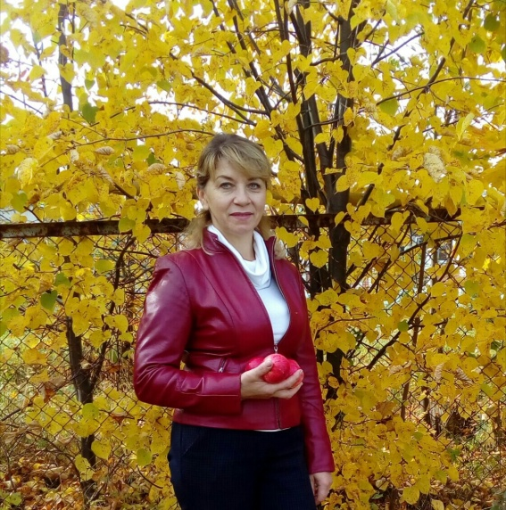
Вам всегда рады!
Воспитатель: Вершинина
Валентина Анатольевна
Помощник
воспитателя
Зубрилова
Наталья Николаевна
Воспитатель
Звонцова
Татьяна Ивановна
Учитель-логопед
Макшаева Марина Александровна

Slide 5
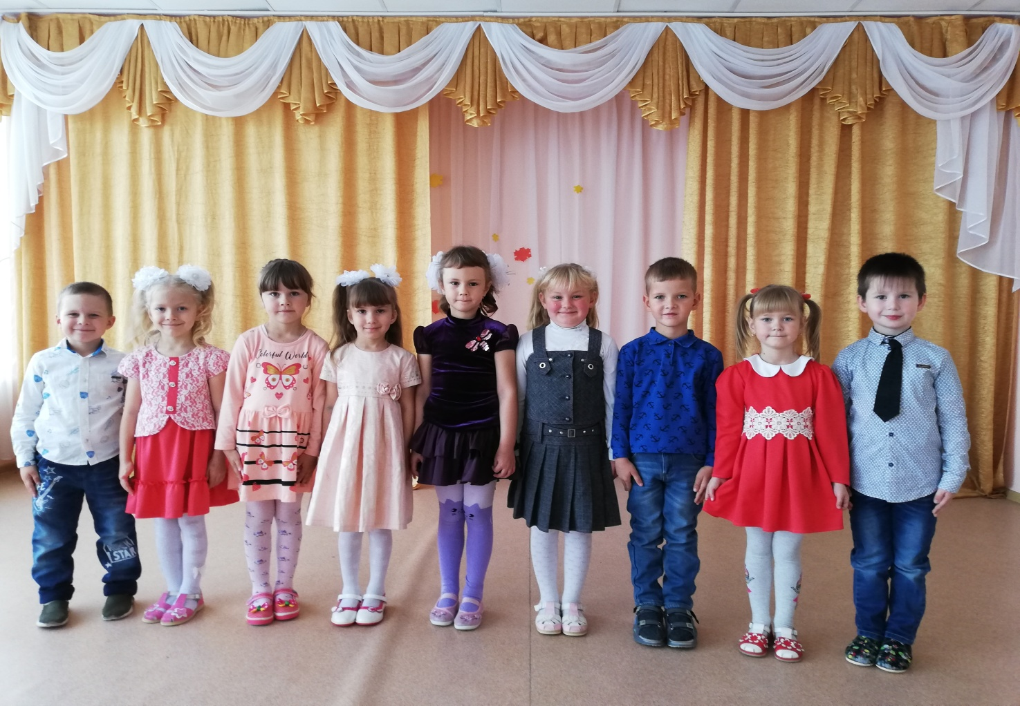
Наша группа лучше всех,
Всегда в ней слышен детский смех!
« Ромашка» – второй наш дом,
Очень дружно в нём живём,
Вместе учимся, играем,
Никогда не унываем!

Slide 6
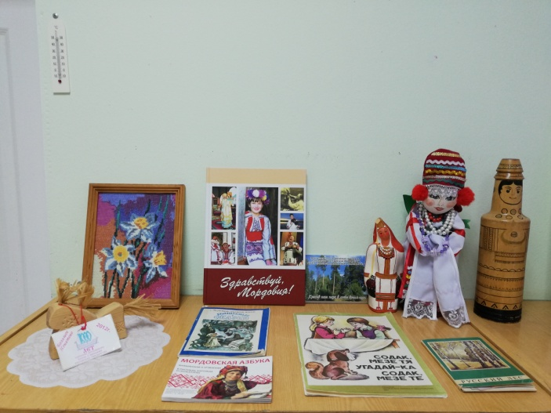
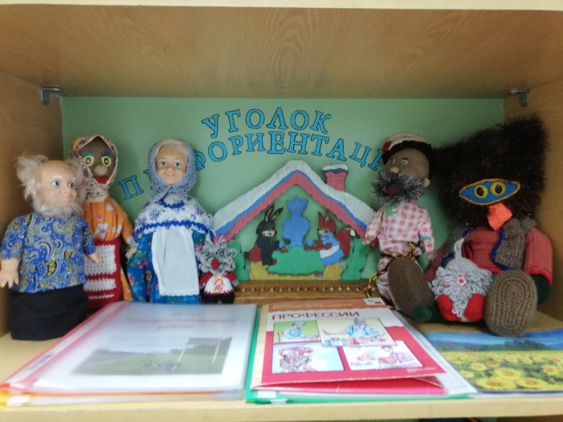
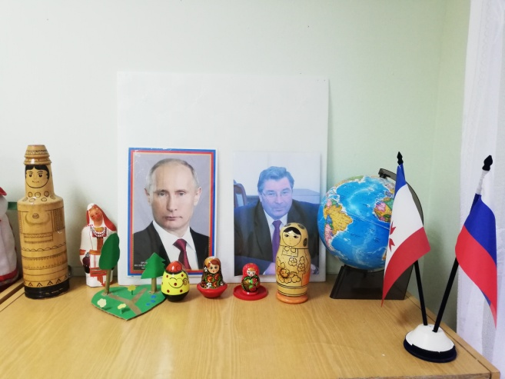
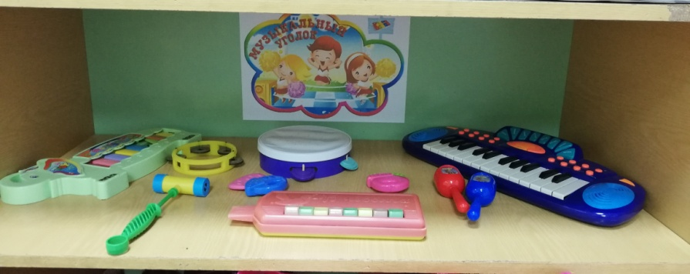
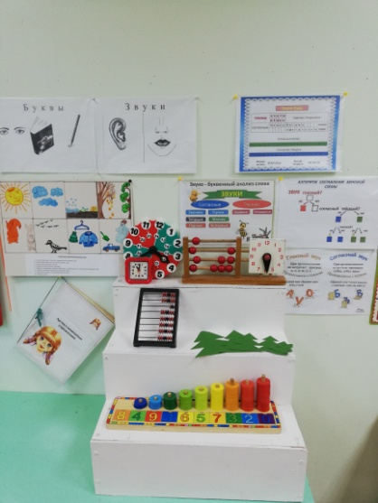
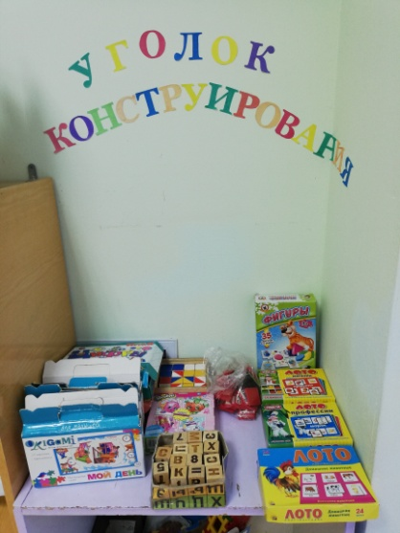
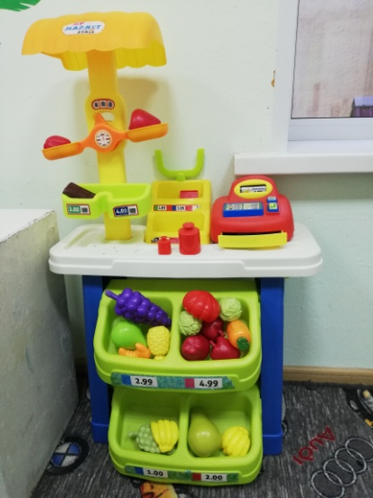
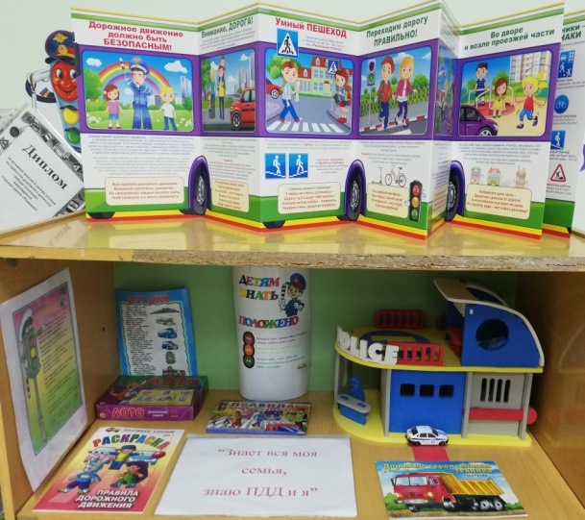
НАША ЖИЗНЬ

Slide 7
